Slide 1
INSTITUTO BILINGÜE INTERAMERICANO MÉXICO equipo 1 REUNIÓN DE TRABAJO 1
REALIZACIÓN:
Beatriz Arroyo Rodríguez
Francisco Javier García Romero
Claudia Piliado Aguirre

Slide 2
MAESTROS PARTICIPANTES
Profa. Beatriz Arroyo Rodríguez (Matemáticas)
Profa. Claudia Piliado Aguirre (Taller de Lectura y Redacción)
Profe. Francisco Javier García
Romero
( Historia)

Slide 3
PLANEACIÓN
Ciclo escolar para llevar a cabo el proyecto:
Ciclo escolar 2018-2019
Fecha de inicio y término:
Febrero a Junio de 2019

Slide 4
NOMBRE DEL PROYECTO
LOS DIFERENTES ÁNGULOS DE LA GUERRA (PRIMERA GUERRA MUNDIAL)

Slide 5
ÍNDICE
5.a Productos generados en la primer sesión de trabajo:
1. Producto 1. C.A.I.A.C. Conclusiones generales. 2. Producto 3. Fotografías de la sesión
5.b Organizador gráfico que muestra los contenidos y conceptos de las asignaturas involucradas en el proyecto y su interrelación (Producto 2.)

Slide 6
ÍNDICE
5.a Productos generados en la primer sesión de trabajo:
1. Producto 1. C.A.I.A.C. Conclusiones generales. 2. Producto 3. Fotografías de la sesión
5.b Organizador gráfico que muestra los contenidos y conceptos de las asignaturas involucradas en el proyecto y su interrelación (Producto 2.)

Slide 7
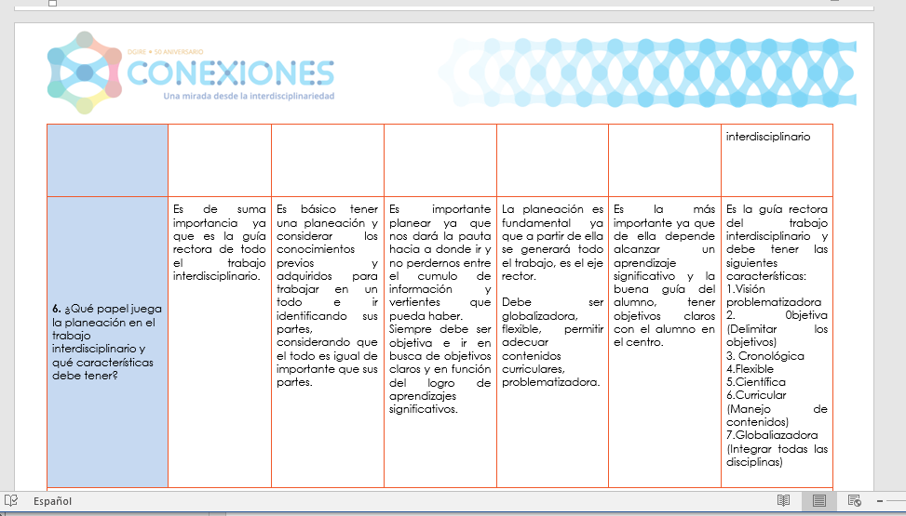
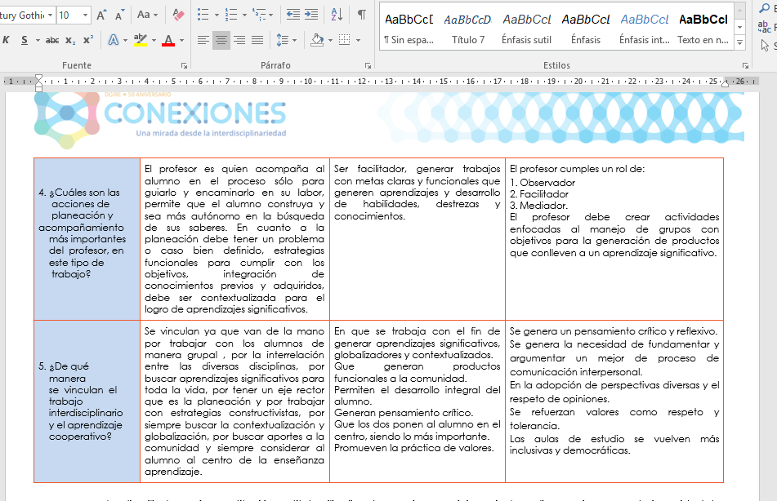
PRODUCTO 1. C.A.I.A.C. CONCLUSIONES GENERALES
Evidencias del producto 1

Slide 8
PRODUCTO 1. C.A.I.A.C. CONCLUSIONES GENERALES
Evidencias del producto producto 1

Slide 9
ORGANIZADOR GRÁFICO “CONTENIDOS E INTERRELACIÓN DE MATERIAS”
Disciplina 1. Matemáticas | Disciplina 2. Historia Universal | Disciplina 3. Taller de Lectura, Redacción e Iniciación a la I.D II
Manejo de datos estadísticos | Primera Guerra Mundial | Textos Literarios y poesía
Lenguaje matemático Análisis gráfico Promedios, medias aritméticas Manejo de datos | Imperialismo Formación de alianzas Globalización Tratado de Versalles | Poesía de vanguardia Manifiesto futurista
Representar y analizar los costos de la Primera Guerra Mundial a través del análisis gráfico | Conocer e identificar los acontecimientos históricos de la Primera Guerra Mundial | Identificar los movimientos literarios que se generaron a partir del acontecimiento histórico de la Primera Guerra Mundial y reconocer sus características así como sus repercusiones.

Slide 10
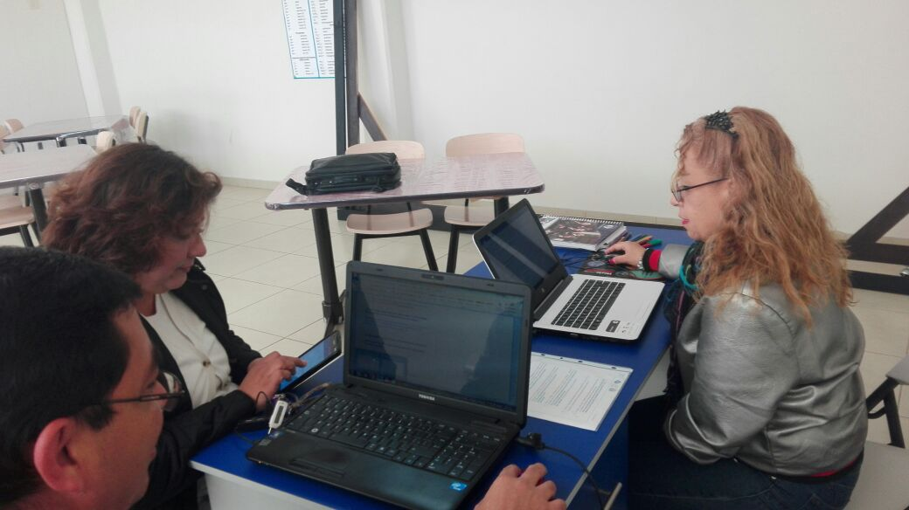
PRODUCTO 3. EVIDENCIAS FOTOGRÁFICAS

Slide 11
PRODUCTO 3. EVIDENCIAS FOTOGRÁFICAS

Slide 12
INSTITUTO BILINGÜE INTERAMERICANO MÉXICO equipo 1 REUNIÓN DE TRABAJO 2
REALIZACIÓN:
Beatriz Arroyo Rodríguez
Francisco Javier García Romero
Claudia Piliado Aguirre

Slide 13
CUADRO DE ANÁLISIS MESA DE EXPERTOS. A.M.E PERSONAL

Slide 14
ANÁLISIS MESA DE EXPERTOS. AME. Grupos Heterogéneos

Slide 15
Estructura Inicial de Planeación E.I.P. Análisis

Slide 16
Estructura Inicial de Planeación E.I.P. Análisis

Slide 17
Estructura Inicial de Planeación E.I.P. Resumen

Slide 18
Estructura Inicial de Planeación E.I.P. Resumen

Slide 19
Estructura Inicial de Planeación E.I.P. Resumen

Slide 20
Estructura Inicial de Planeación E.I.P. Resumen

Slide 21
Estructura Inicial de Planeación E.I.P. Resumen

Slide 22
Estructura Inicial de Planeación E.I.P. Resumen

Slide 23
Estructura Inicial de Planeación E.I.P. Resumen

Slide 24
Estructura Inicial de Planeación E.I.P. Resumen

Slide 25
ORGANIZADOR GRÁFICO “EL ARTE DE FORMULAR PREGUNTAS”

Slide 26
ORGANIZADOR GRÁFICO “SISTEMAS COMPLEJOS”

Slide 27
ORGANIZADOR GRÁFICO “INDAGACIÓN EN LA CIENCIA”

Slide 28
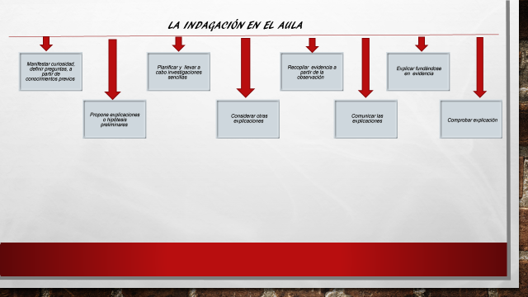
ORGANIZADOR GRÁFICO “INDAGACIÓN EN LA CIENCIA”

Slide 29
5c. Justificación y descripción del proyecto

Slide 30
5 d. OBJETIVO GENERAL DEL PROYECTO Y POR ASIGNATURA
Desarrollar un blog que integre los contenidos de cada área curricular con el proceso histórico de la Primera Guerra Mundial.

Slide 31
5 d. OBJETIVO GENERAL DEL PROYECTO Y POR ASIGNATURA
TALLER DE LECTURA: Identificar los movimientos literarios que se generaron a partir del acontecimiento histórico de la Primera Guerra Mundial y reconocer sus características así como sus repercusiones.
HISTORIA: Conocer e identificar los acontecimientos históricos de la Primera Guerra Mundial.
MATEMÁTICAS: Representar y analizar los costos de la Primera Guerra Mundial a través del análisis gráfico.

Slide 32
5 e. Pregunta generadora, pregunta guía, problema a abordar
PREGUNTA GENERADORA:
¿En qué medida los hombres son capaces de tener la idea de que pueden controlar al mundo?
PREGUNTAS GUÍA:
¿Cuáles fueron las causas políticas, económicas y sociales que provocaron la Primera Guerra Mundial?,
¿Cuál fue el texto que configuro las bases del movimiento futurista?
¿Cuánto costó la Guerra?

Slide 33
EVIDENCIAS FOTOGRÁFICAS

Slide 34
EVIDENCIAS FOTOGRÁFICAS

Slide 35
EVIDENCIAS FOTOGRÁFICAS

Slide 36
EVIDENCIAS FOTOGRÁFICAS

